Slide 1
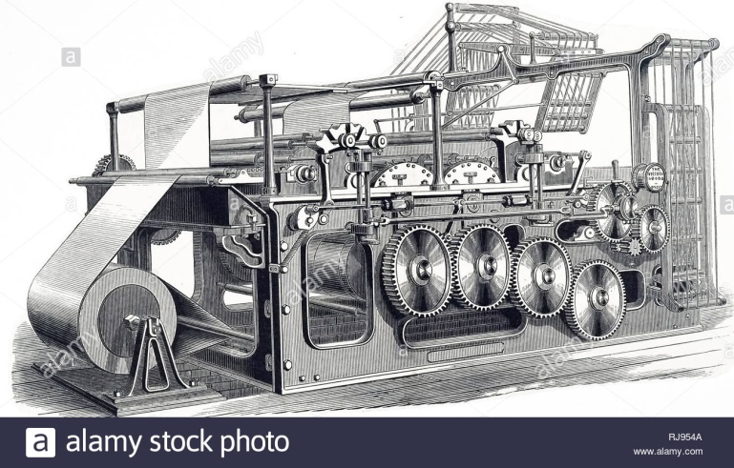
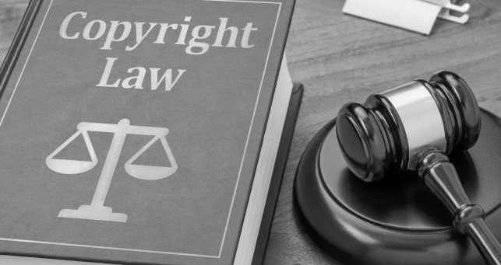
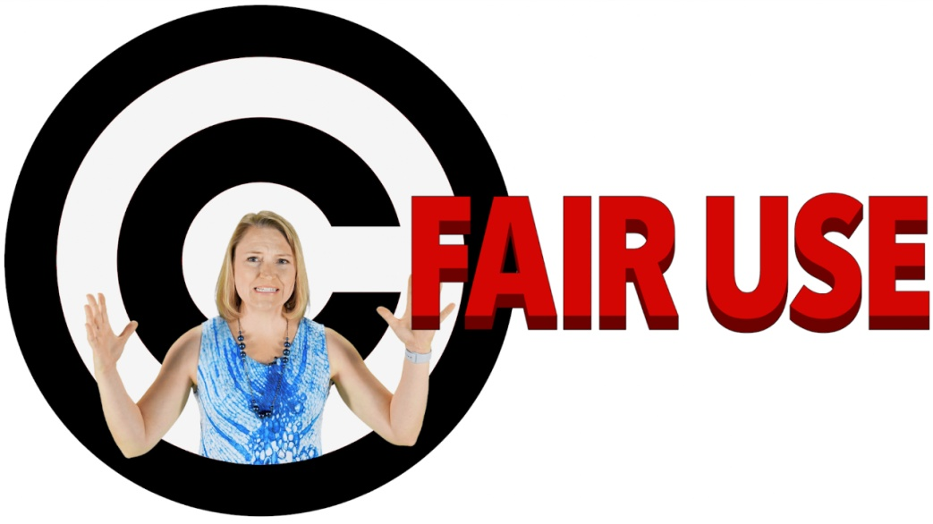
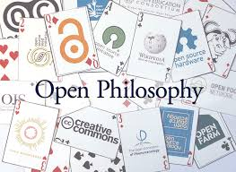
স্বাগতম

Slide 2
পরিচিতি
শাকিল আহমেদ
সহকারী শিক্ষক (আইসিটি)
লতিফপুর একতা উচ্চ বিদ্যালয়
মির্জাপুর, টাংগাইল।
শ্রেণি: ৭ম
বিষয়: ICT

Slide 3
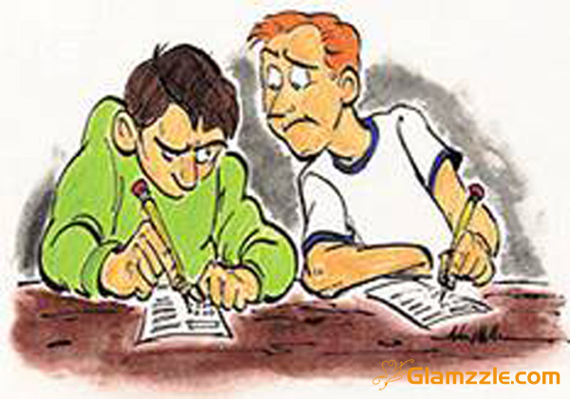
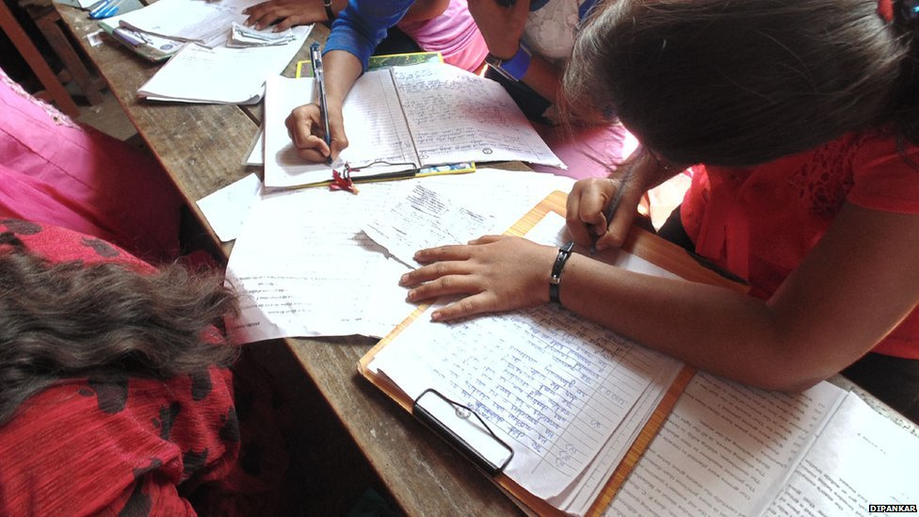
ছবি দেখে কি বুজলে?

Slide 4
আজকের আলোচ্য বিষয় …….
কপিরাইট

Slide 5
শিখনফল
এই পাঠ শেষে শিক্ষার্থীরা…
বুদ্ধিবৃত্তিক সম্পদের ধারণা দিতে পারবে;
কপিরাইট সম্পর্কে বর্ণনা করতে পারবে;
কপিরাইটের আইন ব্যাখ্যা করতে পারবে;
মুক্ত দর্শন বিশ্লেষণ করতে পারবে।

Slide 6
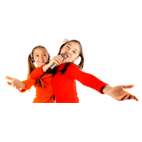
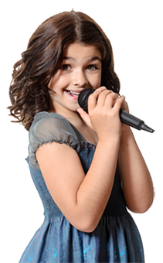
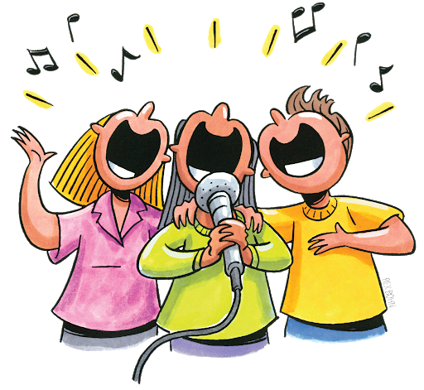
বুদ্ধিবৃত্তিক সম্পদ
গান করা

Slide 7
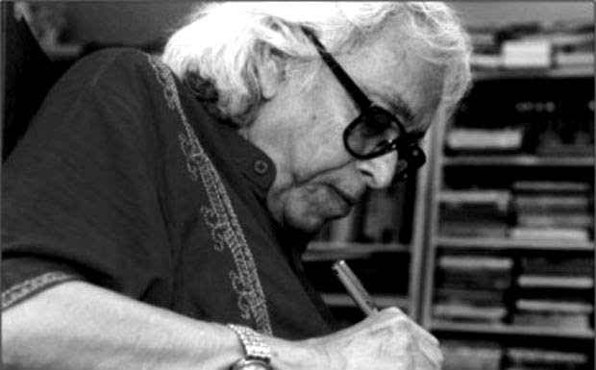
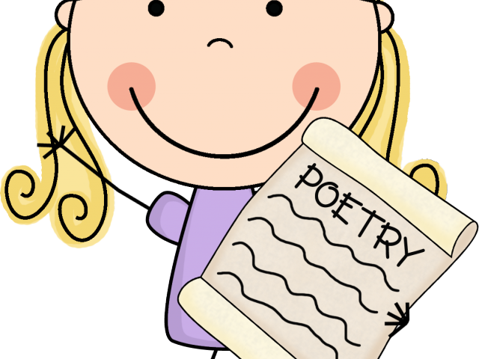
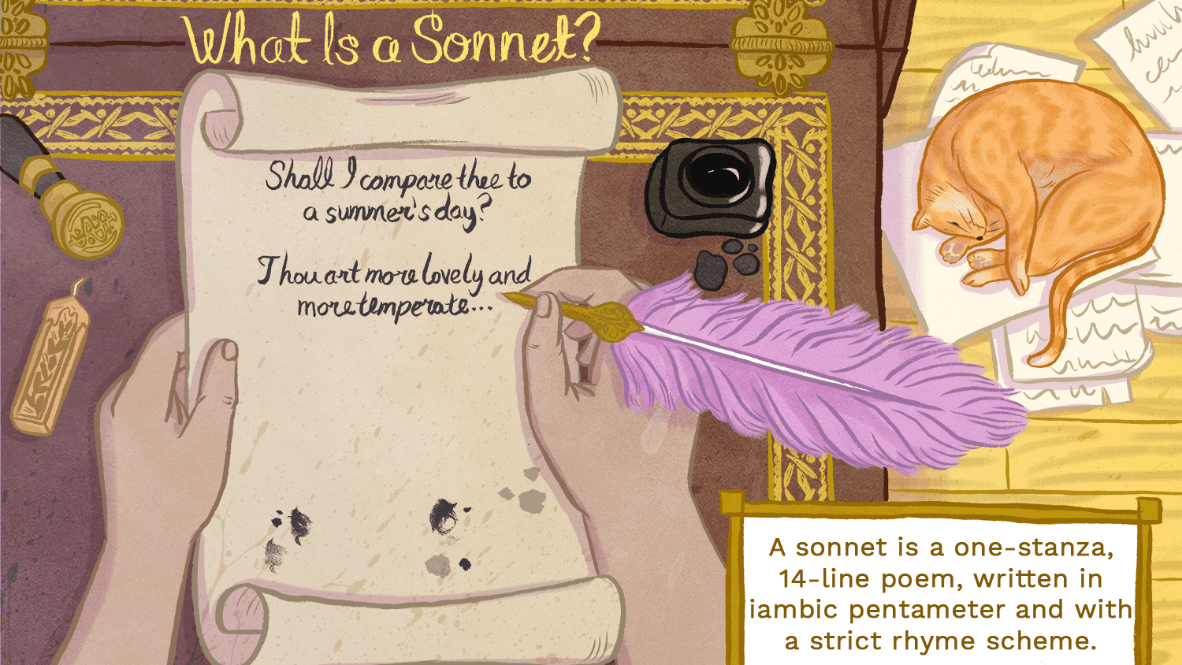
বুদ্ধিবৃত্তিক সম্পদ
কবিতা লিখা

Slide 8
বুদ্ধিবৃত্তিক সম্পদ
সিনেমা তৈরি

Slide 9
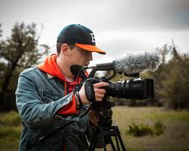
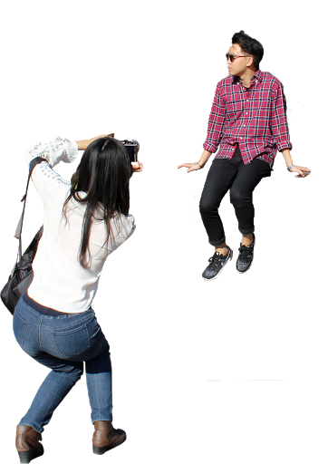
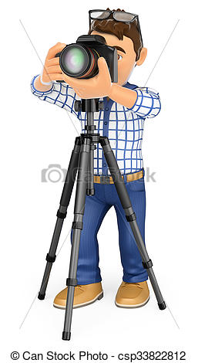
বুদ্ধিবৃত্তিক সম্পদ
ছবি তোলা

Slide 10
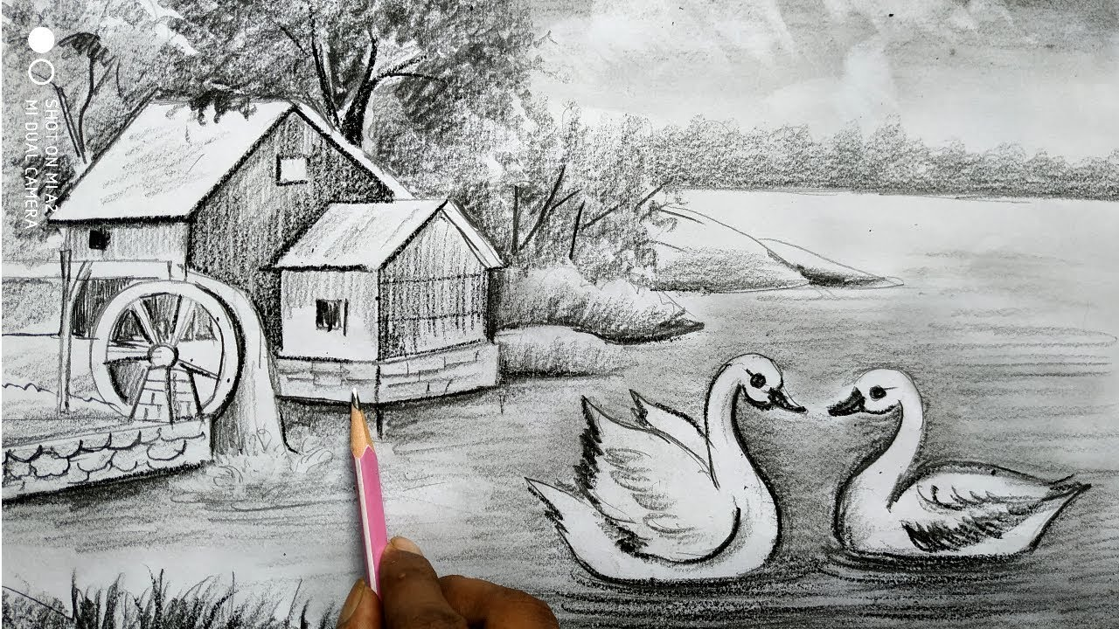
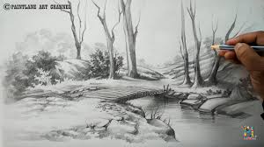
বুদ্ধিবৃত্তিক সম্পদ
ছবি আকাঁ

Slide 11
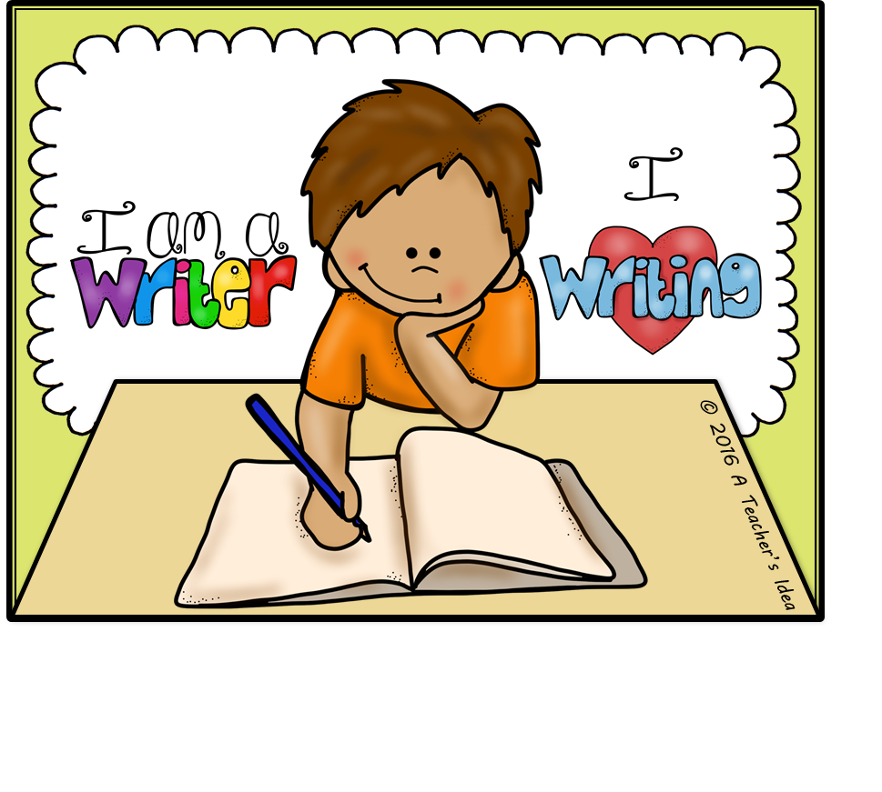
বুদ্ধিবৃত্তিক সম্পদ
বই লেখা

Slide 12
বুদ্ধিবৃত্তিক সম্পদ
যা মানুষের নিজস্ব মেধা, শ্রম, সময়, চিন্তা ও অর্থ ব্যয় করে তৈরী করে
তাকে কি বলে?

Slide 13
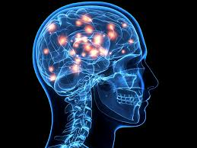
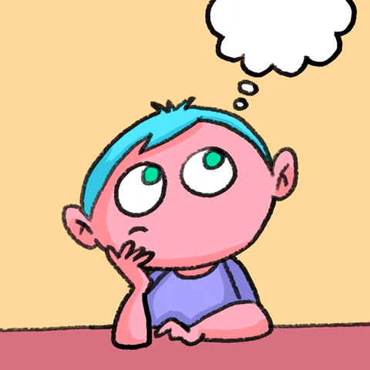
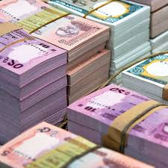
কপিরাইট
বই
মেধা বা শ্রম
সময়
বই বিক্রয়ের উপর লেখক লভ্যাংশের একটি অংশ পেয়ে থাকেন রয়্যালিটি বাবদ
লেখক বই লেখেন আর প্রকাশক বই প্রকাশ (ছাপানো) করেন।
চিন্তা

Slide 14
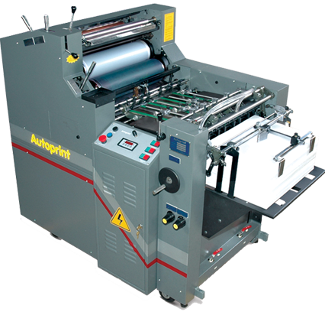
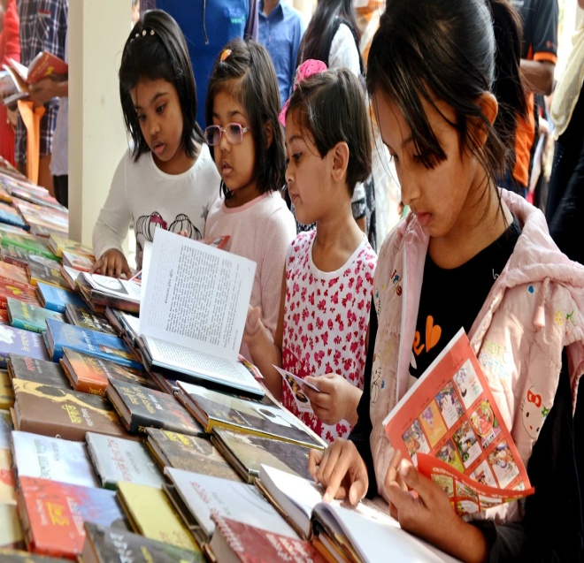
কপিরাইট
কেউ যদি একটি বই লেখকের অনুমতি ছাড়া
বই সংগ্রহ করে
নিজ নামে বা বেনামে হুবহুব ছাপিয়ে
বাজারে বিক্রি করে
তাহলে লেখক ও মূল প্রকাশক রয়্যালিটি ও লভ্যাংশ থেকে বঞ্চিত হয় ।

Slide 15
কপিরাইট আইন
কোন সৃজনশীল কর্মের কপি, অবৈধ ব্যবহার ইত্যাদি বন্ধের ও অধিকার সংরক্ষণ নিয়ে যে আইন সেটিকে কপিরাইট (Copyright) আইন বলে।

Slide 16
জোড়ায় কাজ
তোমাদের কী কী বুদ্ধিবৃত্তিক সম্পদ আছে বলে তুমি মনে কর?
সম্ভাব্য উত্তর
গান করা, কবিতা-গল্প লেখা, ছবি আঁকা, ছবি তোলা ইত্যাদি।
কপিরাইট আইনে কখন একজন মানুষ দোষী হয়?
সম্ভাব্য উত্তর
অন্যজনের বৃদ্ধিবৃত্তিক সম্পদ নকল করে ব্যবহার করলে বা অর্থ উপার্জন করলে।

Slide 17
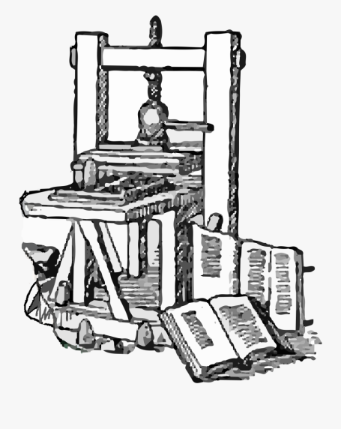
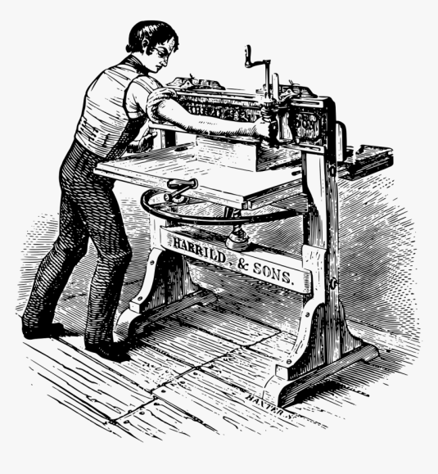
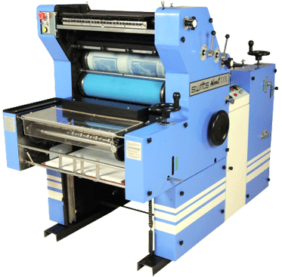
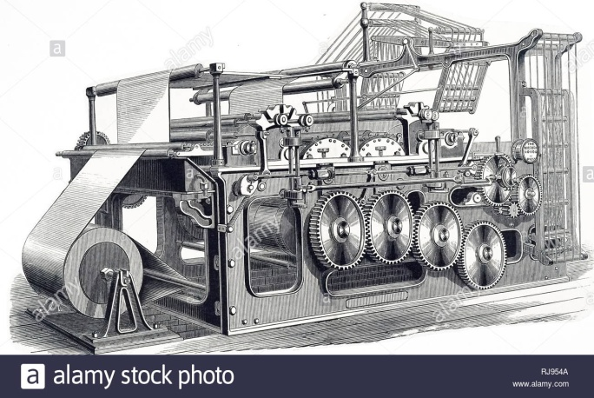
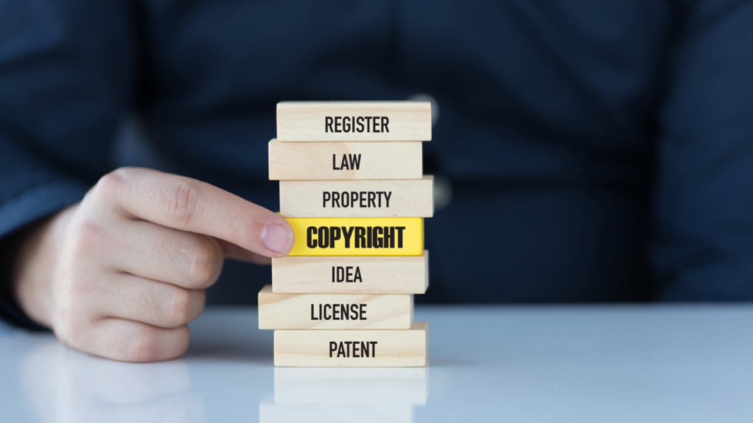
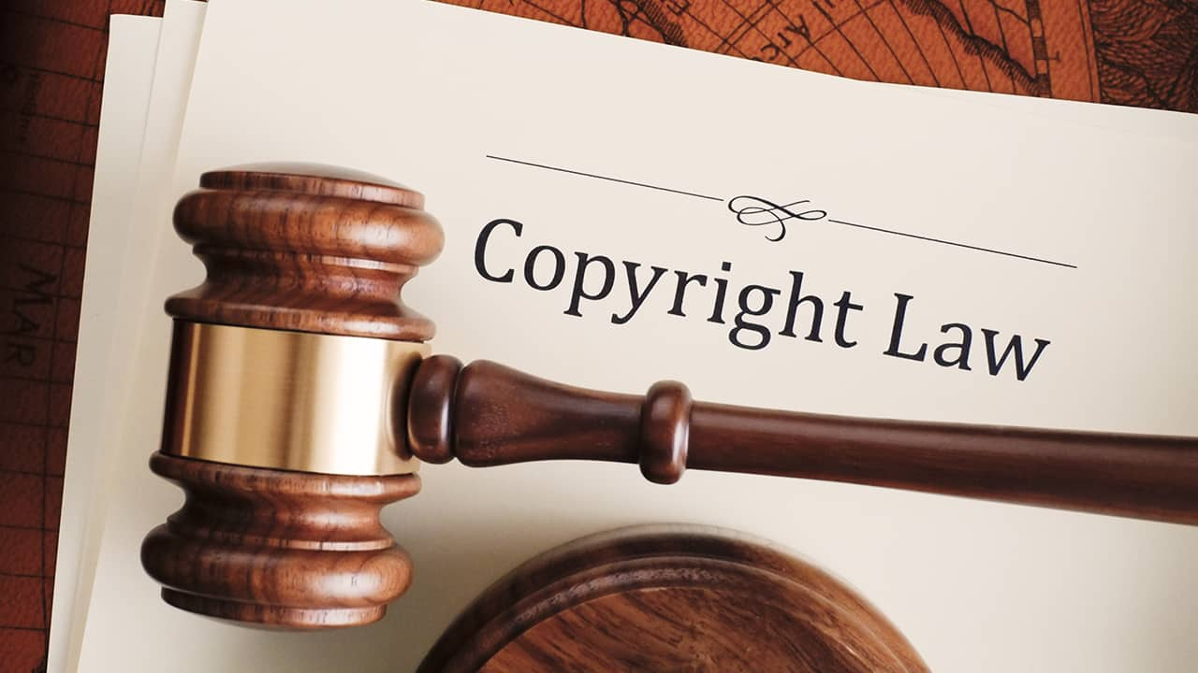
কপিরাইটের সাধারণ তথ্য
মুদ্রন যন্ত্র আবিস্কারের পর কপি করাটা সহজ হয়েছে।
লেখকদের অধিকার সংরক্ষণের জন্য সর্বপ্রথম যুক্তরাজ্যে ১৬৬২ সালে কপিরাইট আইন পার্লামেন্টে প্রথম পাস করে।
সাধারণত এটি লেখক, শিল্পী, নাট্যকারের মৃত্যুর পর ৫০ থেকে ৭০ বছর পর্যন্ত বলবৎ থাকে, এমনকি ১০০ বছর পর্যন্ত হতে পারে।

Slide 18
মুক্ত দর্শন
কোনো বিজ্ঞানী, লেখক, শিল্পী, প্রোগ্রামার বা নাট্যকার ইচ্ছে করলে তার সৃষ্ট সৃজনশীল কর্মকে শর্তসাপেক্ষে সবার কপি করার জন্য উন্মুক্ত করে দিতে পারেন, এই দর্শনকে বলা হয় মুক্ত দর্শন বা ওপেন সোর্স ফিলসফি।

Slide 19
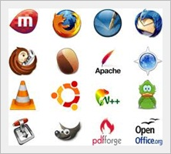
মুক্ত দর্শন
কপিলেফট (Copyleft)
কপিলেফট হলো - কপিরাইটের একেবারে উল্টো। এখানে স্রষ্টা তার সৃজনশীল কর্ম সবাইকে কপি করার সানন্দ অনুমতি দিয়েছেন।
ওপেন সোর্স সফটওয়্যার
মুক্ত দর্শনের আওতায় যে সফটওয়্যারগুলো প্রকাশিত হয় সেগুলোকে মুক্ত সফটওয়্যার বা ওপেন সোর্স সফটওয়্যার বলা হয়। এই সফটওয়্যারগুলো সহজে একজন অন্যজনকে কপি করে দিতে পারে, ব্যবহারও করতে পারে।

Slide 20
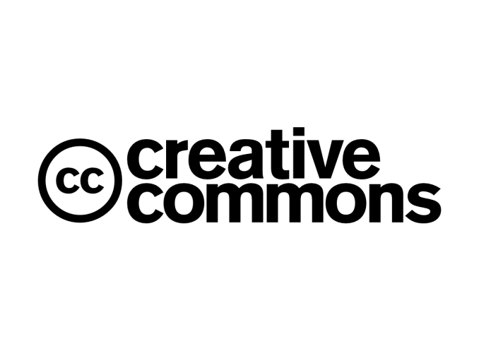
মুক্ত দর্শন
ক্রিয়েটিভ কমন্স
কপিরাইট আর কপিলেফটের মাঝখানে রয়েছে সৃজনী সাধারণ বা ক্রিয়েটিভ কমন্স (Creative Commons), সৃজনী সাধারণ লাইসেন্সের বিভিন্ন ক্যাটাগরিতে, কর্মস্রষ্টার কিছু কিছু অধিকার সংরক্ষিত হয়ে থাকে।
চোরাই (Pirated)
যখন কোন সৃজনশীল কর্মের কপিরাইট ভঙ্গ করে সেটি পুনরুৎপাদন করা হয় তখন সেটিকে বলা হয় চোরাই (Pirated) কপি।

Slide 21
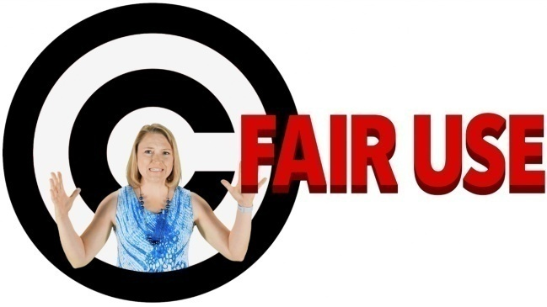
মুক্ত দর্শন
ফেয়ার ইউজ
পড়ালেখার কাজে আমরা কোনো বইয়ের যে ফটোকপি করি তা কপিরাইট আইন ভঙ্গ করে না। এরকম ব্যবহারকে বলা হয় ‘ফেয়ার ইউজ’।

Slide 22
কোন প্রশ্ন

Slide 23
মূল্যায়ন
কপিরাইট কী?
কত বছর পর্যন্ত কপিরাইট আইন বলবৎ থাকে?
৫টি মুক্ত সফটওয়্যারের নাম বল।

Slide 24
বাড়ির কাজ
মুক্ত দর্শনের আওতায় আমরা কী কী ব্যবহার করতে পারব তার বর্ণনা দাও।

Slide 25
ধ
ন্য
বা
দ

